Slide 1



NHIỆT LIỆT CHÀO MỪNG QUÝ THẦY CÔ
VỀ DỰ TIẾT SINH HOẠT LỚP 4A

Slide 2


Slide 3
Sơ kết hoạt động tuần qua
Nội dung tiết sinh hoạt
Kế hoạch thực hiện tuần tới
Chủ đề: Yêu trường, mến lớp
“Hành động giữ gìn trường học xanh, sạch, đẹp”

Slide 4






HĐ1. Sơ kết hoạt động tuần 7
Notes:
Thiết kế: Hương Thảo – Zalo 0972.115.126. Các nick khác đều là giả mạo, ăn cắp chất xám.
Facebook: https://www.facebook.com/huongthaoGADT

Slide 5
TUYÊN DƯƠNG HỌC SINH

Slide 6
HĐ2. KẾ HOẠCH HOẠT ĐỘNG TUẦN 8
Notes:
Thiết kế: Hương Thảo – Zalo 0972.115.126. Các nick khác đều là giả mạo, ăn cắp chất xám.
Facebook: https://www.facebook.com/huongthaoGADT

Slide 7
KẾ HOẠCH HOẠT ĐỘNG TUẦN 8
1. Về chuyên cần: Đi học đủ, đúng giờ.
2. Về nền nếp: Tiếp tục duy trì tốt nền nếp lớp học, vào lớp học nghiêm túc, chú ý nghe thầy cô giảng bài.
3. Về học tập: Học bài, làm bài, chuẩn bị đồ dùng đầy đủ. Tích cực xung phong phát biểu xây dựng bài. Thi đua học tốt chào mừng ngày Nhà giáo Việt Nam 20/11.
4. Về đạo đức: Lễ phép với thầy (cô) giáo và người trên; đoàn kết với bạn…
5. Về lao động - vệ sinh: Tích cực tham gia vệ sinh trường, lớp sạch sẽ. Bỏ rác đúng nơi quy định. Không ăn quà vặt trong lớp…
6. Về phong trào: Tham gia đầy đủ các phong trào: Đọc và làm theo báo Đội, văn nghệ, phong trào của Liên đội…
7. Về An toàn giao thông: Đi đúng phần đường, đội mũ bảo hiểm khi đi xe máy…

Slide 8

KẾ HOẠCH HOẠT ĐỘNG TUẦN 8
1. Về chuyên cần: Đi học đủ, đúng giờ.
2. Về nề nếp: Tiếp tục duy trì tốt nền nếp lớp học, vào lớp học nghiêm túc, chú ý nghe thầy cô giảng bài.
3. Về học tập: Học bài, làm bài, chuẩn bị đồ dùng đầy đủ. Tích cực xung phong phát biểu xây dựng bài. Luyện thi VioEdu, Violympic…Ôn tập tốt, giành nhiều bông hoa điểm 9,10 trong kì thi Giữa HKI để tặng thầy cô nhân Ngày Nhà giáo Việt Nam.
4. Về đạo đức: Lễ phép với thầy (cô) giáo và mọi người xung quanh. Nói lời hay, làm việc tốt
5. Về lao động - vệ sinh: Tích cực tham gia vệ sinh trường, lớp sạch sẽ. Bỏ rác đúng nơi quy định. Không ăn quà vặt trong lớp, trường…
6. Về phong trào: Tham gia đầy đủ các phong trào của nhà trường và Liên đội: Đọc và làm theo báo Đội, tập văn nghệ để chúc mừng thầy cô…
7. Về An toàn giao thông: Đi đúng phần đường, đội mũ bảo hiểm khi đi xe máy.

Slide 9

HĐ3: Thực hiện kế hoạch giữ gìn trường học xanh, sạch, đẹp

Slide 10

Kiểm tra lại những nội dung cần chuẩn bị cho việc thực hiện kế hoạch.
Em được phân công làm công việc gì?
Em đã chuẩn bị đủ dụng cụ cho công việc đó chưa?
Em có gặp khó khăn và cần hỗ trợ không?

Slide 11
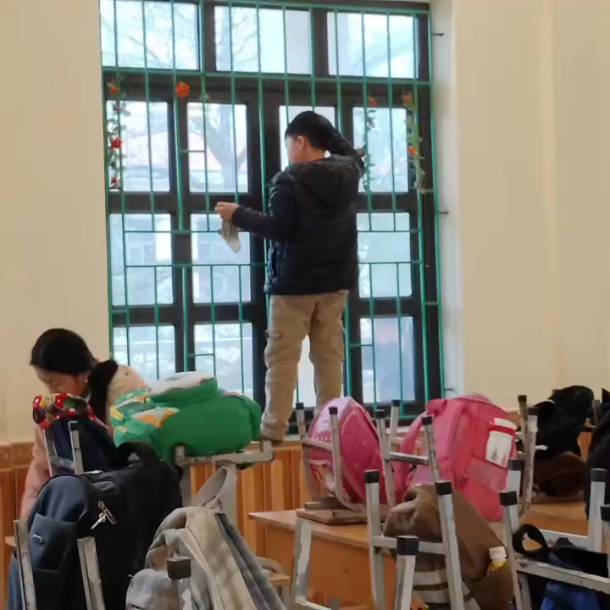


Slide 12


Slide 13

Chia sẻ cảm xúc của mình sau khi tham gia hoạt động giữ gìn trường lớp xanh, sạch, đẹp.

Slide 14







Chúc quý thầy cô mạnh khỏe hạnh phúc.
Chúc các em chăm ngoan học giỏi

